Slide 1
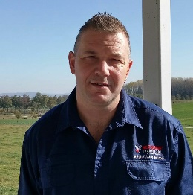
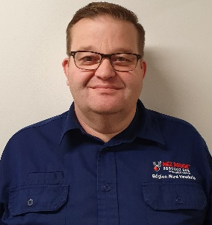
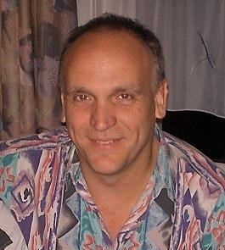
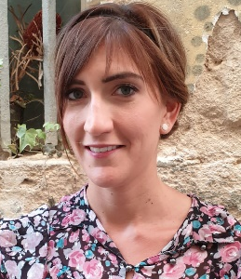
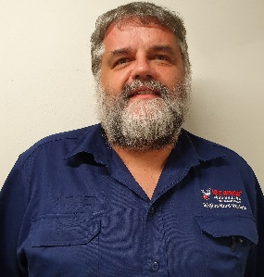
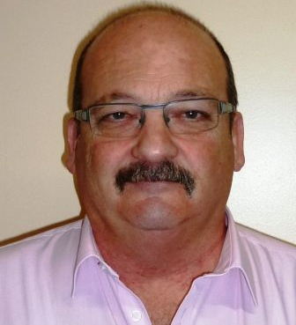

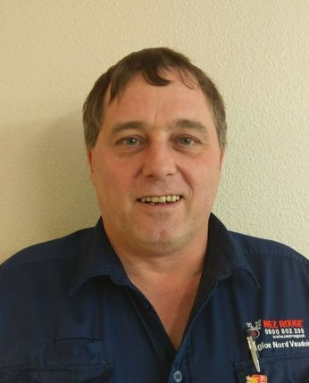
Comité 2019
Nez Rouge Nord Vaudois
Stéphane Chautems
Président
Responsable bénévoles
Christian Guggisberg
Vice-président
Responsable véhicules
Philippe Beurret
Responsable services
Cindy Riond
Secrétaire
Thierry Vuagniaux
Trésorier
Thierry Kerhli
Responsable intendance
Sybille Kerhli
Responsable promo et mascotte
Claude Mettraux
Responsable technique
Président d’honneur
Membre comité
Nez Rouge Suisse

